Slide 1
OFFICIAL LINE ACCOUNT
การสร้างสไลด์ขั้นตอนการใช้โปรแกรมจากอัลบั้มภาพ
ด้วย MS Powerpoint
ได้ capture ภาพการทำงานบน Smart phone ได้ 40 กว่าภาพ
เพื่อเล่าขั้นตอนการสร้าง Official Line Account สำหรับร้านอาหาร องค์กร แบรนด์ หรือบุคคล
การส่งภาพเข้า MS Powerpoint ทำได้ง่ายด้วยการกด
Menu, Insert, Album (อัลบั้มรูป)
ก็จะสร้าง Slide ชุดใหม่ มีปกว่า "อัลบั้มรูป"
หากต้องการแก้ไขก็เลือก "แก้ไขอัลบั้มรูป" แล้ว "อัพเดท" เพื่อจัดการได้ง่าย
ปรับปรุง 18 เมษายน 2562

Slide 2

อยู่อย่างจงรัก ตายอย่างภักดี
Social Media ที่ใช้สร้างความภักดีต่อ Product
Line น่าจะเป็นเครื่องมือที่น่าจับตามองที่สุด
ความภักดีในตราสินค้า (Brand Loyalty)
ทำให้เกิดการซื้อซ้ำ
https://www.youtube.com/watch?v=d1TkEH7Jn70

Slide 3
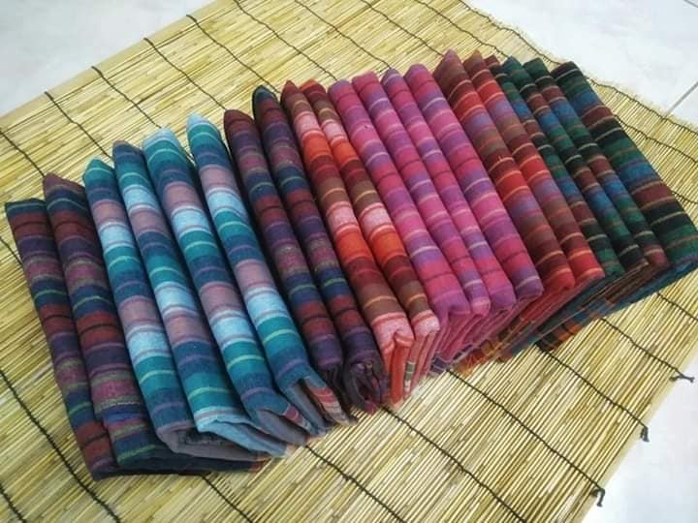
นี่ คือ สิ่งที่มี
สินค้าของเรา

Slide 4
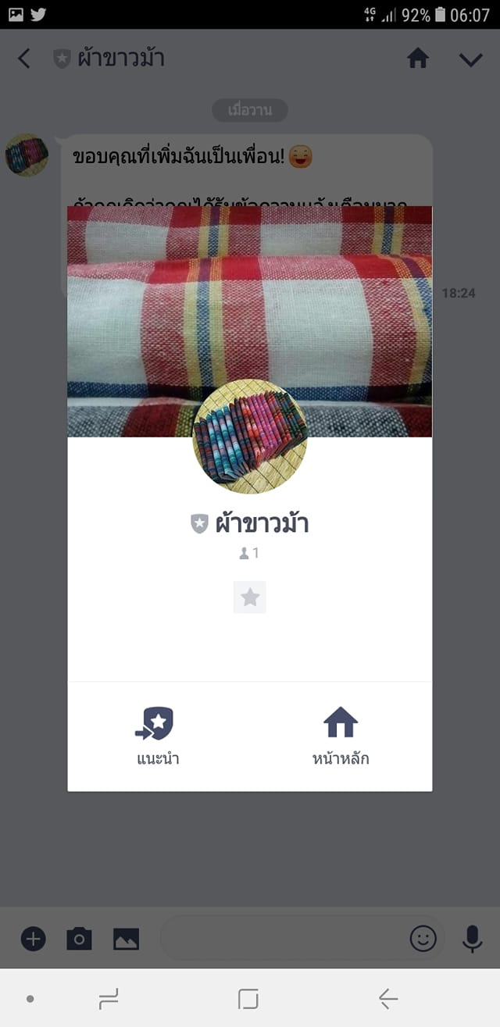
มีบัญชี มีเพจไทม์ไลน์
ไว้แชร์ข้อมูลสินค้า
ไว้ติดต่อกับลูกค้า

Slide 5
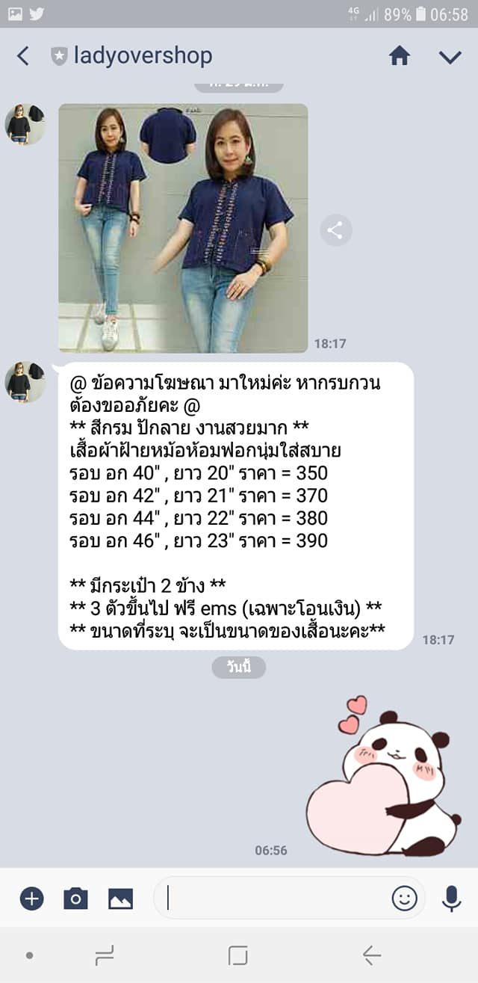
เช่น มีข้อมูลสินค้า
ส่งรายการสินค้าใหม่
ให้กับลูกค้า และพูดคุยกัน

Slide 6
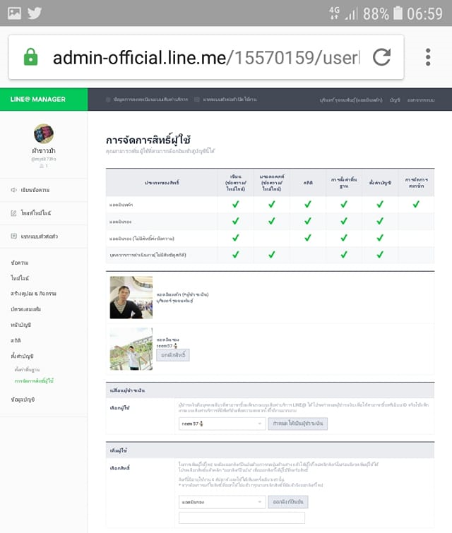
เช่น
มีพนักงานหลายคน
มาช่วยกัน ไม่ใช่ดูคนเดียว

Slide 7
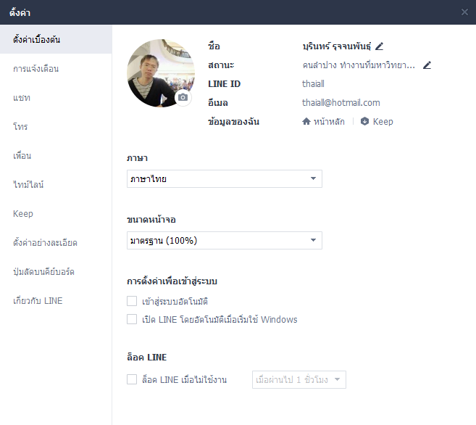
เพื่อนเพิ่มเราเป็นเพื่อผ่าน Line ID
ทุกคนก็ควรมี Line ID จะได้เพิ่มกันและกัน
เช่น ของผมคือ thaiall

Slide 8
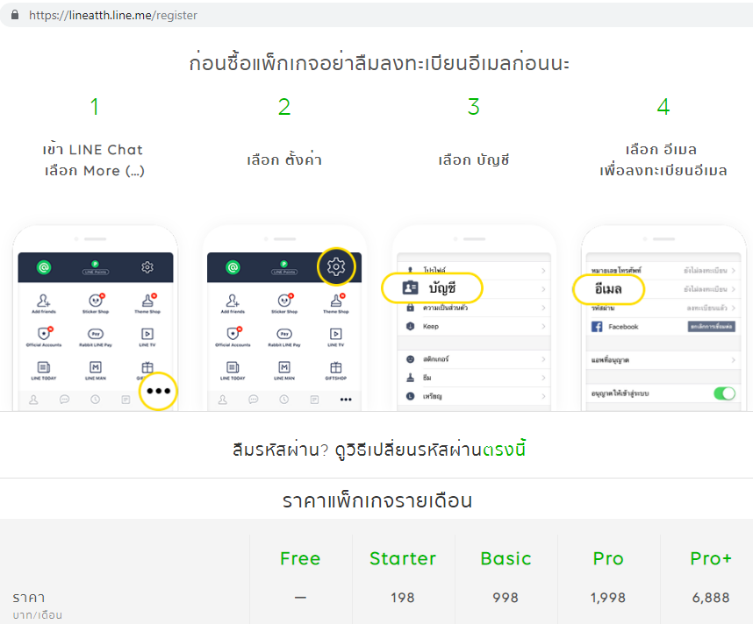
ทุกคนก็ควรผูก
Email เข้ากับ Line
แล้วค่อยลงทะเบียน
เลือก Package

Slide 9
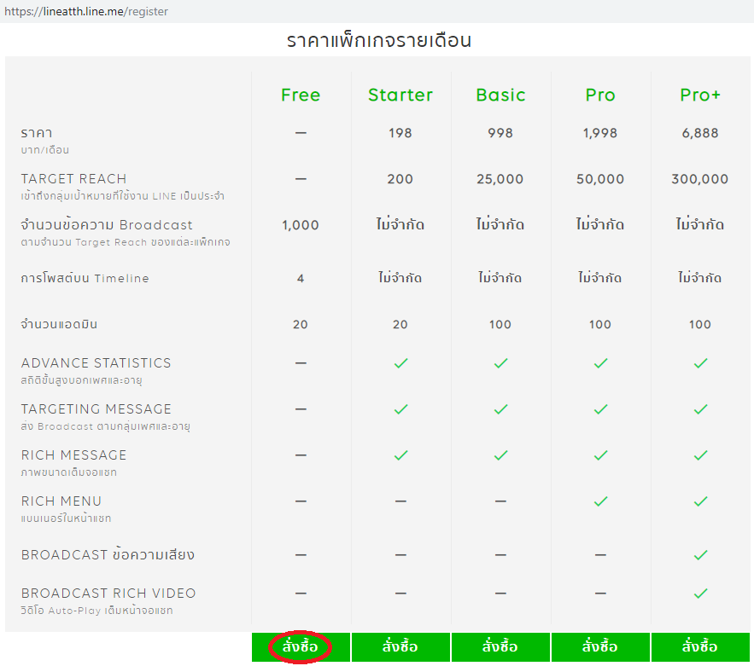
https://lineatth.line.me/register
ฟรี - ส่งได้ 1000 ข้อความ
โพสต์บน Timeline ได้ 4
และตอบข้อความสมาชิกไม่ได้

Slide 10
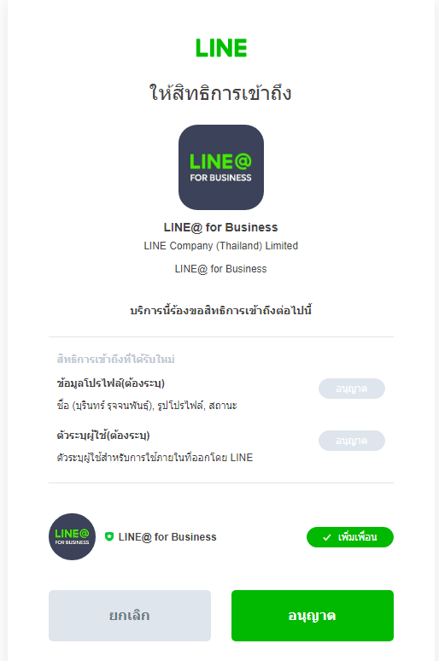
เพิ่มเพื่อน
Line@ for business
เตรียมทำ Business
ผ่าน Line กัน

Slide 11
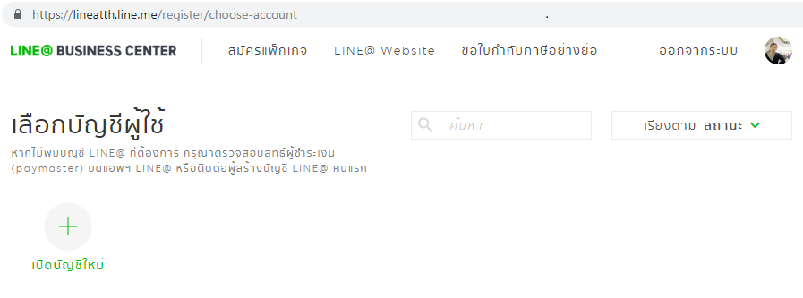
ตัวอย่าง ผลิตภัณฑ์เกษตรแปรรูป
- ขนมปั้นขลิบ มะขามแช่อิ่ม
- ขิงผงสำเร็จรูป
- หมูสวรรค์
- ข้าวแต๋น กล้วยตาก น้ำส้มเกลี้ยง
- กล้วยตาก
- ถั่วเคลือบ
- เห็ดสวรรค์ แหนมเห็ด ข้าวเกรียบเห็ด
- ขนมทองพับ ทองม้วนสด
- แปรรูปจิ้งหรีด ข้าวเกรียบ น้ำพริก
- สับปะรดกวน
เปิดบัญชีธุรกิจ
เช่น BNK48, ผ้าขาวม้า,
กัญชาเพื่อสุขภาพ

Slide 12
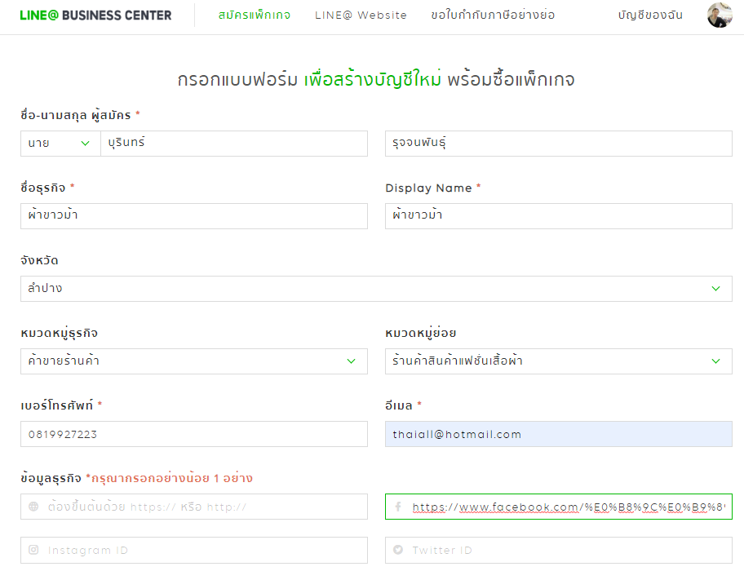
บอกว่า ธุรกิจ
ของเราคืออะไร
ให้โลกได้รู้ เพื่อมาเป็นลูกค้า
Public

Slide 13
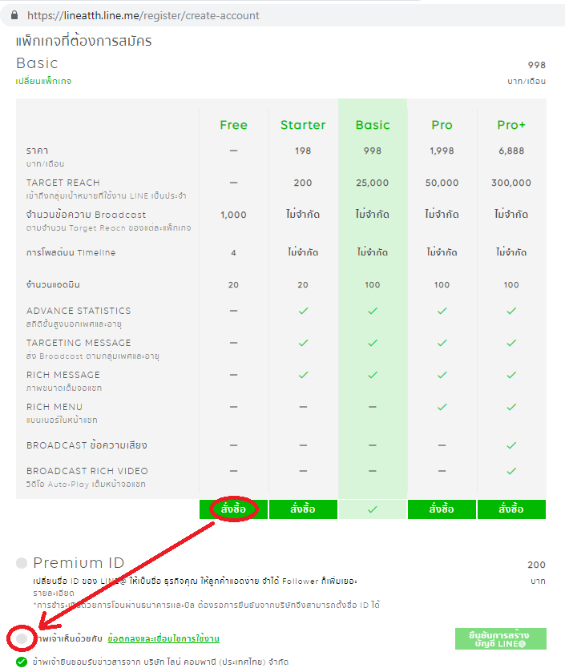
ยังไม่แน่ใจ
ก็ใช้ของฟรี Free ก่อน
แน่ใจแล้วค่อยจ่าย 198 ต่อเดือน Starter
มั่นใจก็จ่าย 998 ต่อเดือน Basic
คลิ๊กว่า เห็นด้วยกับข้อตกลงด้วย

Slide 14
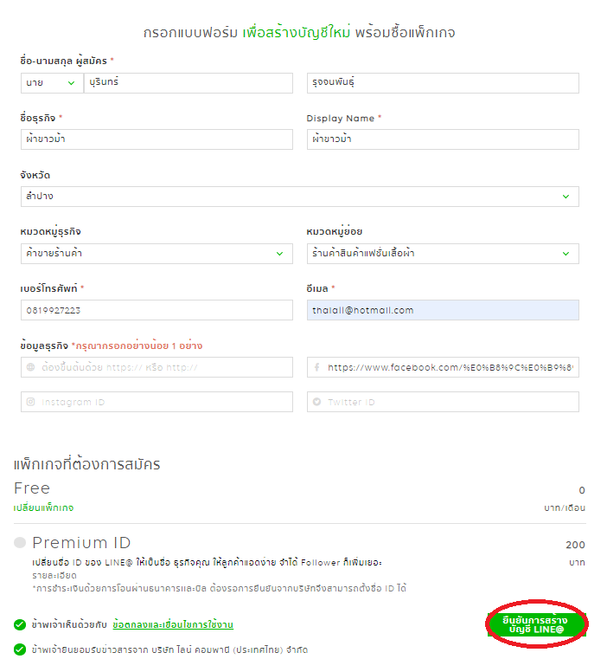
ยืนยัน
ก็กดสร้าง Line@
ไปเลย

Slide 15
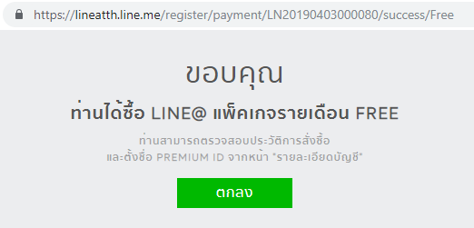
Line ขอบคุณเรา
คิดว่าเดี๋ยวเราก็คงพอใจ
ทดลองใช้แล้ว ก็คงยินดีจ่าย
เดือนละ 198 บาท เป็นการเริ่มต้น
ถ้าคิดว่า มีกลุ่มเป้าหมาย
เราก็สมัคร Line@ for Business หรือ LINE OFFICIAL ACCOUNT
  - จะได้มีบัญชีที่น่าเชื่อถือ
  - จะได้ส่งข้อความถึงลูกค้าที่ Add เราแล้วได้โดยง่าย
  - จะได้มี Time line ไว้บอกเล่าข้อมูลใหม่

Slide 16
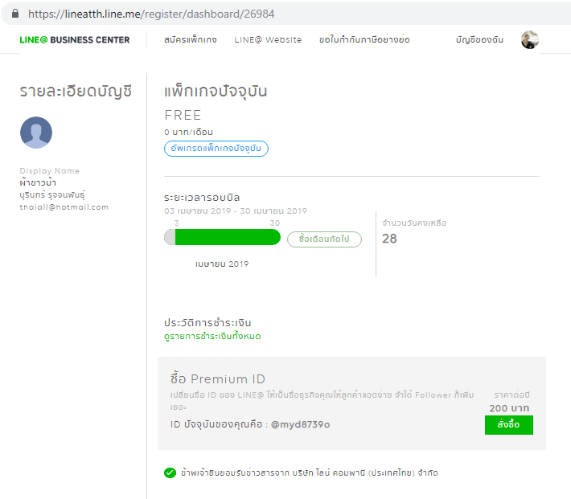
บัญชีใหม่ Free package
ก็จะมีหน้าตาแบบนี้
สำหรับ บริษัท ร้าน หรือ องค์กร
ช่วยกันเป็น แอดมินหลัก หรือแอดมินรอง

Slide 17
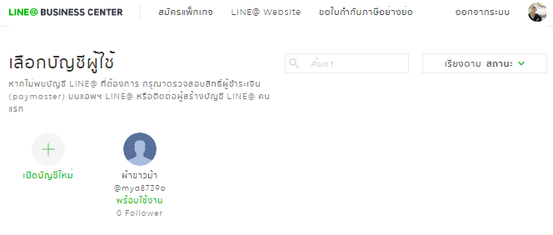
Line เตรียมให้เรามีได้หลายบัญชี
ขายรถ
ขายบ้าน
ขายผ้าขาวม้า
ขายเยอะไปหมด ก็ได้

Slide 18
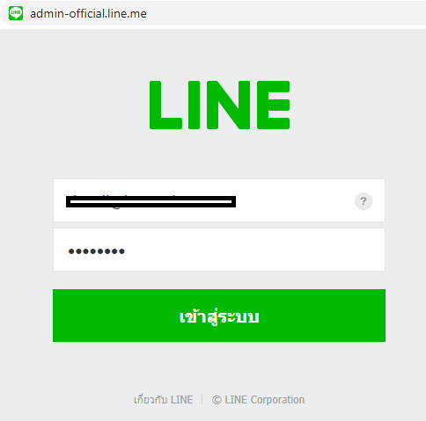
เข้าบริหาร
ก็ให้เข้าผ่านเว็บ มีเรื่องต้องทำเยอะ
http://admin-official.line.me

Slide 19
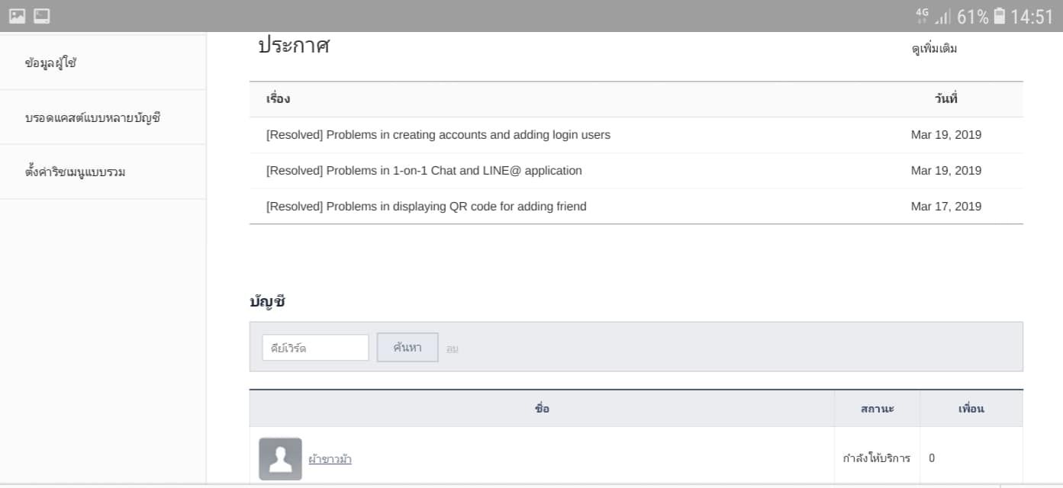
คลิ๊กเลือกบัญชีตรงนี้
เคยสร้างบัญชีไว้แล้วนี่

Slide 20
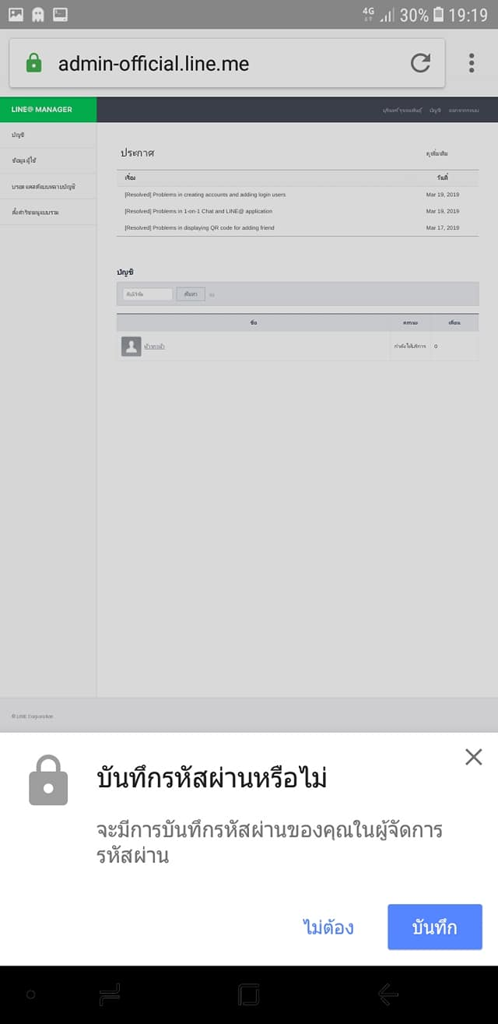
เข้า admin-official.line.me
ผ่าน browser บน smartphone ก็ได้
แต่ตัวเล็กไปหน่อยนะครับ

Slide 21
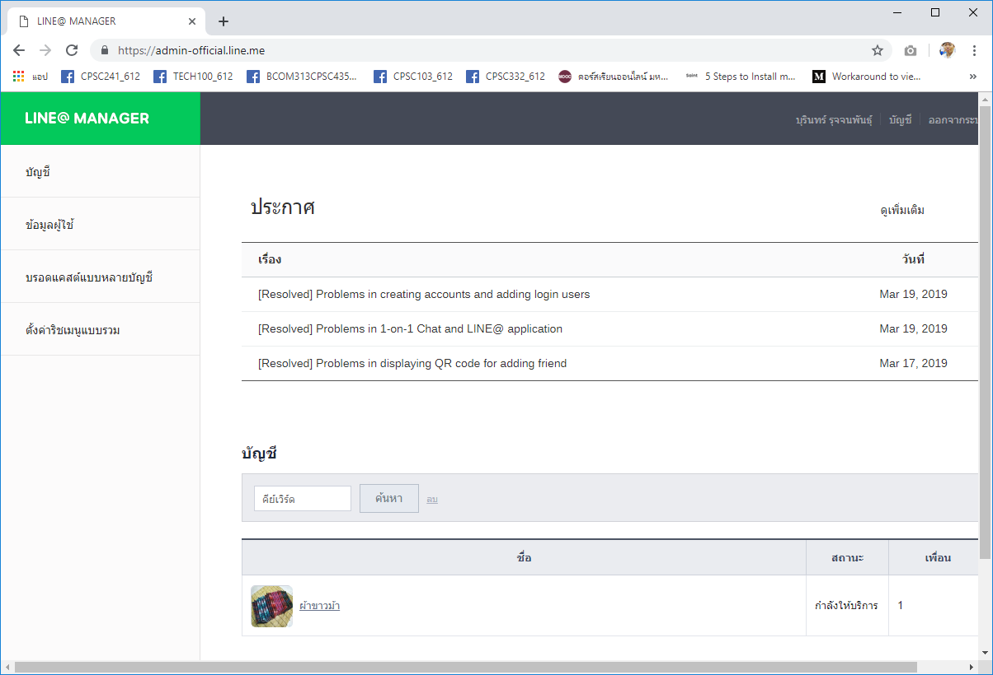
หากเข้าไปใส่ภาพประจำตัว สำเร็จ
ก็จะเห็นภาพแบบนี้

Slide 22
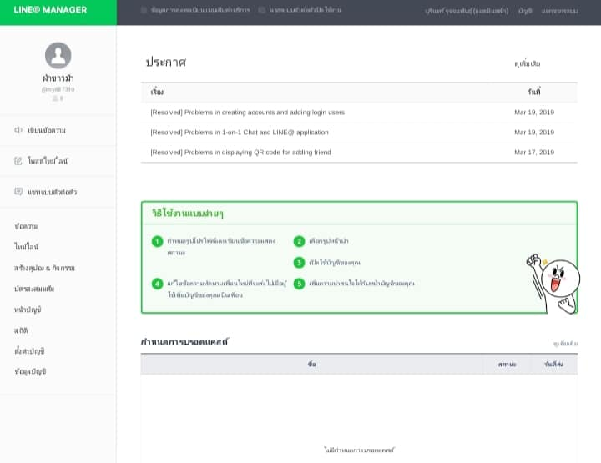
มีอะไร
ให้เข้าไปทำหลาย ๆ อย่าง
คลิ๊กจากเมนูทางซ้ายได้เลย

Slide 23
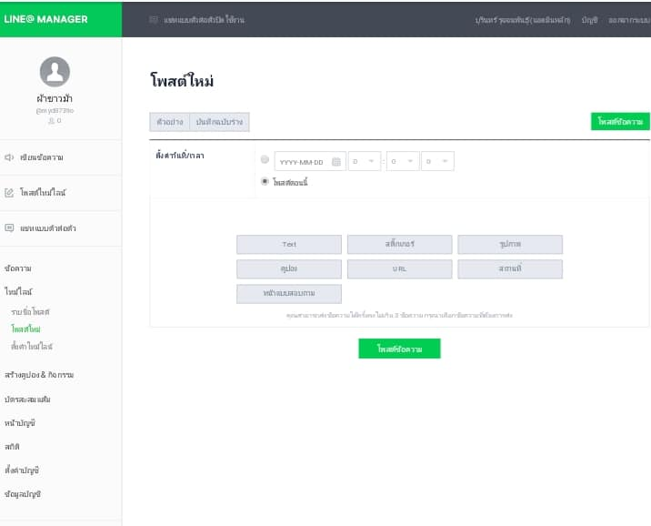
ใช้บริการ โพสต์ใหม่
ส่งข้อความเข้า timeline

Slide 24
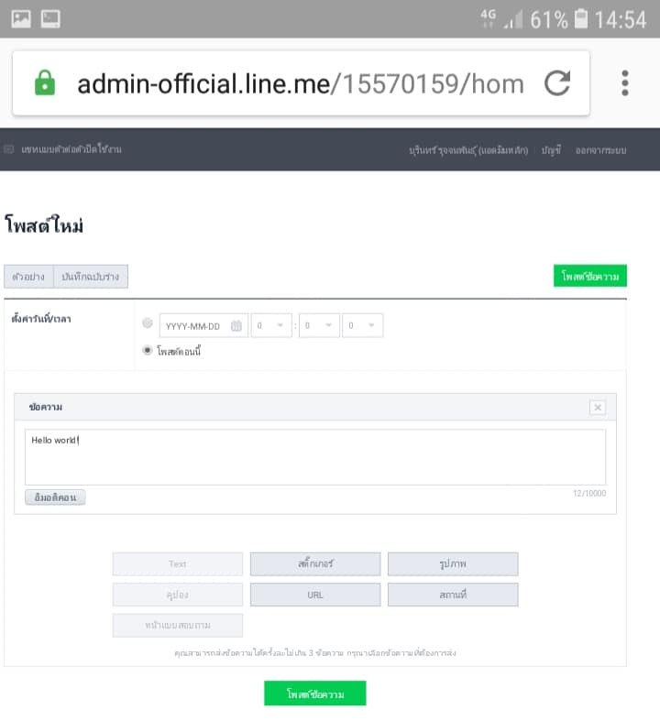
เลือก Text
พิมพ์ Hello world!
แล้วสั่งโพสต์

Slide 25
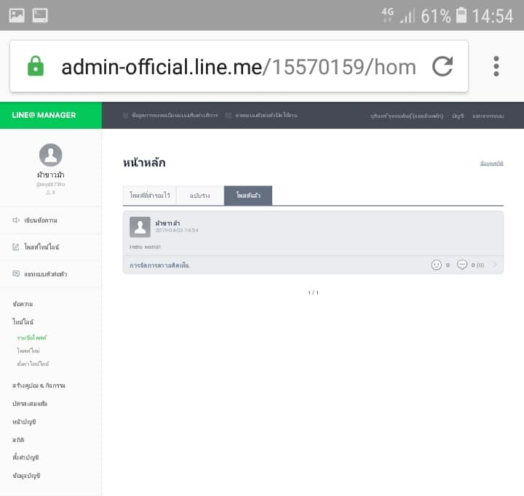
บันทึกไว้ที่นี่

Slide 26
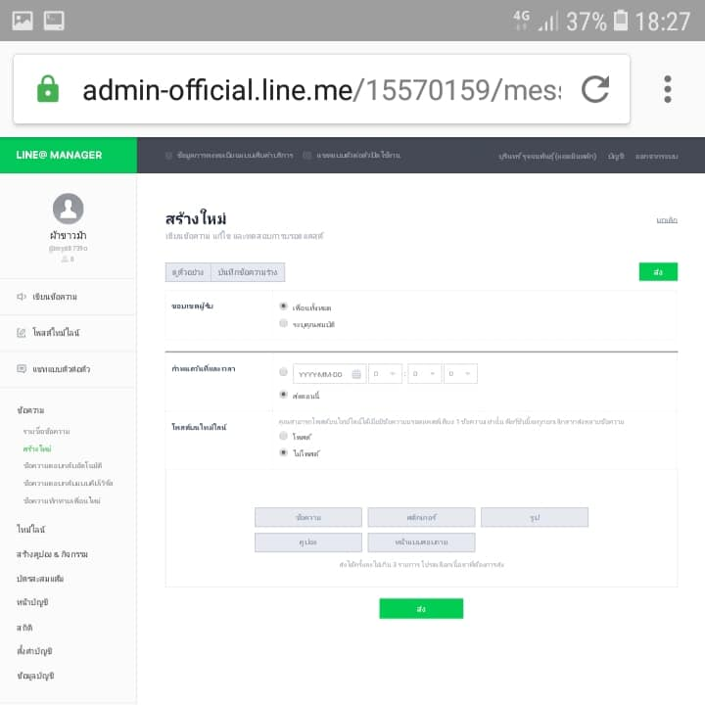
อีกบริการที่เด่น
คือ ส่งข้อมูลใหม่ หรือ สินค้าล่าสุด
ให้กับสมาชิกที่เคยขอเป็นเพื่อนกับเรา
ถ้าเราสวย หล่อ เป็นดารา
แฟนคลับจะเพียบที่รอให้เราคุยด้วย

Slide 27

โลโก้
ขนาด 150 *150
.PNG
เรื่องภาพมี 3 แบบ
1)โลโก้ 2)ภาพปก
3)ภาพโปรไฟล์

Slide 28
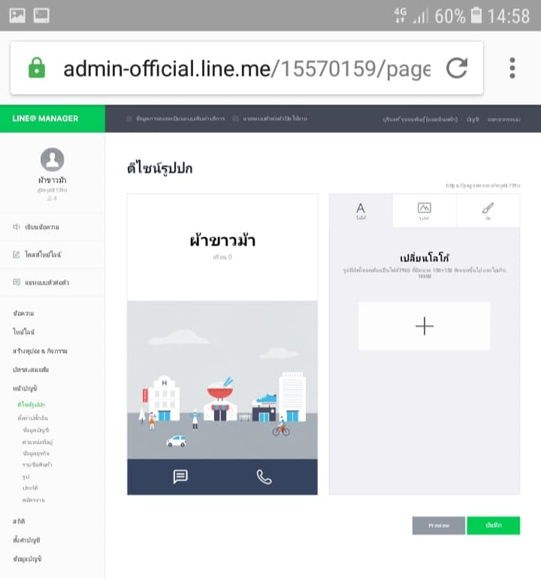
ออกแบบปกกัน

Slide 29
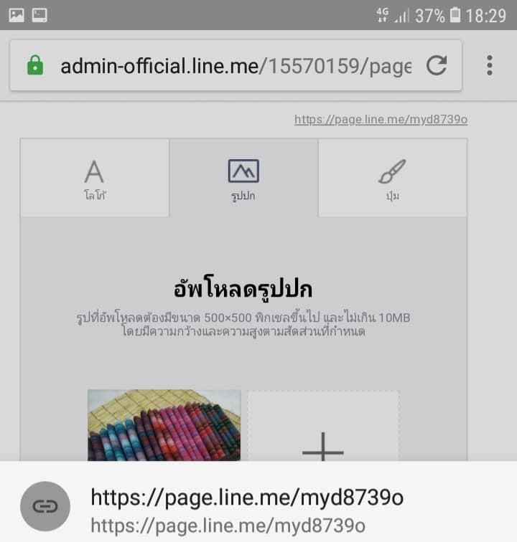
รูปปก 500*500 ไม่เกิน 10 MB
ก็จะง่ายหน่อย ไม่ค่อยมีปัญหา

Slide 30
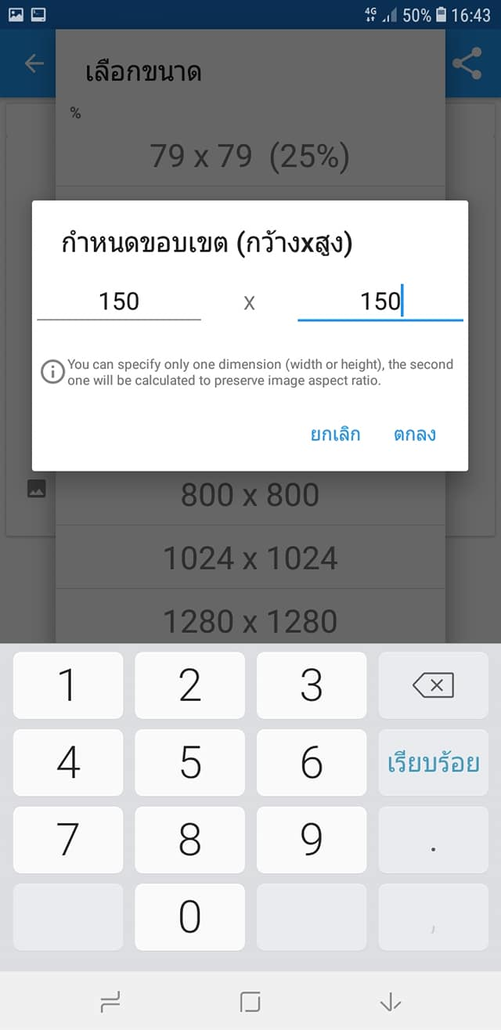
ใช้แอพ
Photo Resizer
ช่วยกำหนดขนาดภาพ

Slide 31
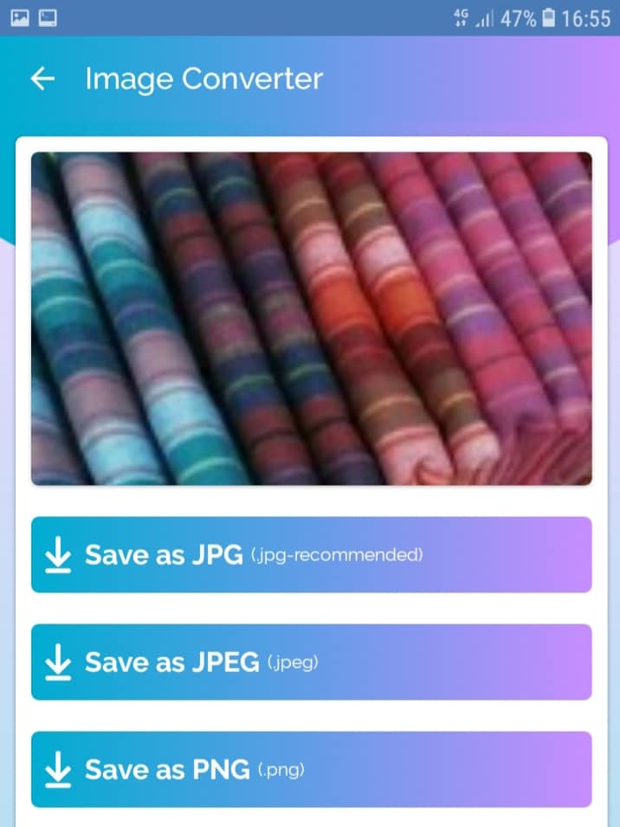
ใช้แอพ
Image converter
เปลี่ยนประเภทแฟ้ม

Slide 32
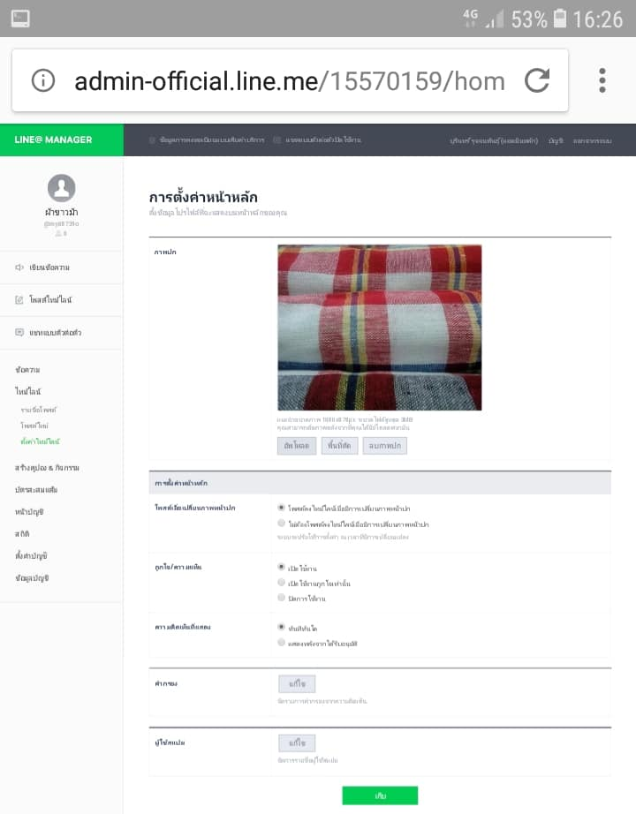
หน้าหลักก็จะมี
Logo แบบนี้

Slide 33
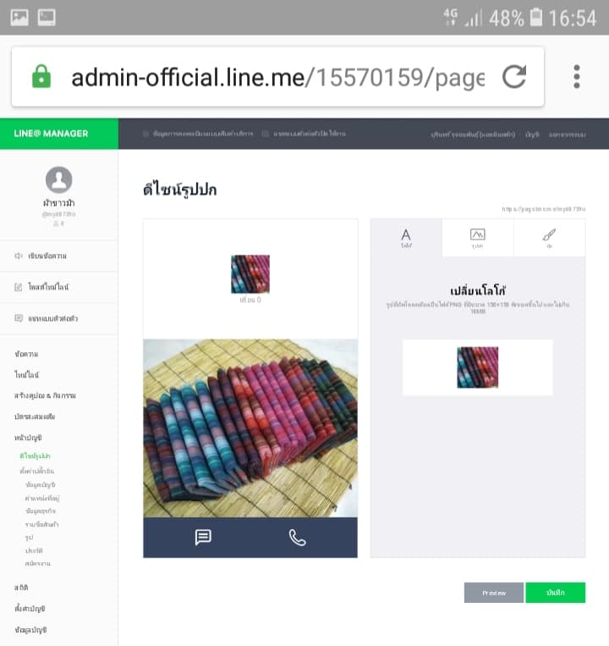
โลโก้ กับ ภาพปก
ตอนนี้ขาดภาพประจำโปรไฟล์
ลองใช้ Line ID ได้

Slide 34
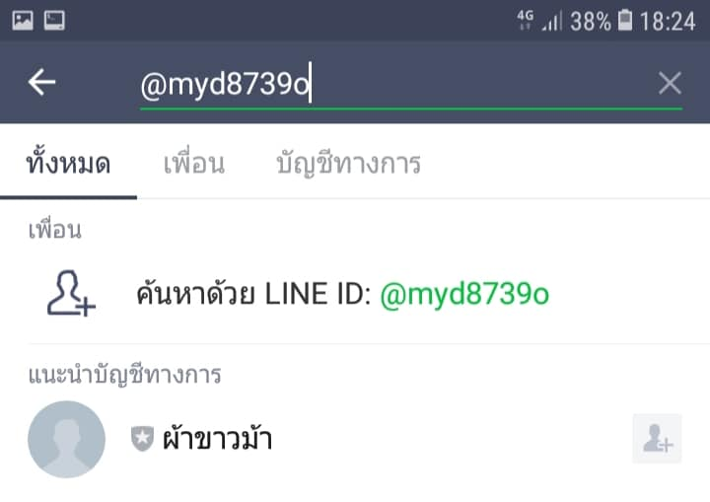
ค้นตาม
Line ID
ขอ Add friend ได้
ของ Official Line Account

Slide 35
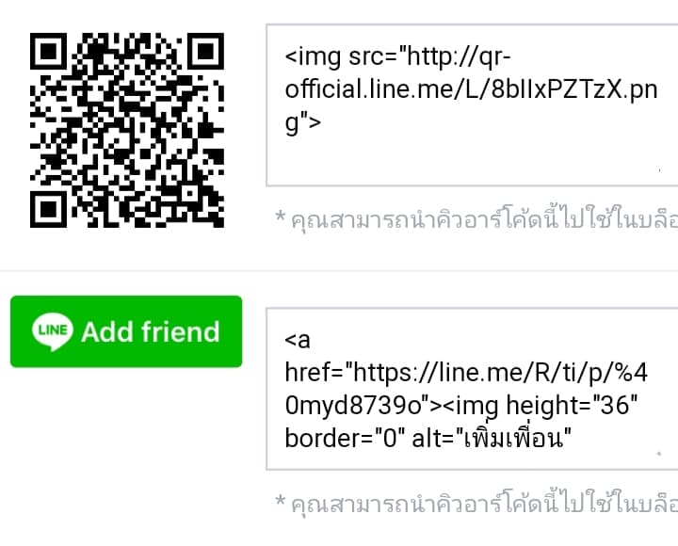
ให้เพื่อน Scan QR
แล้วขอ Add friend ได้

Slide 36
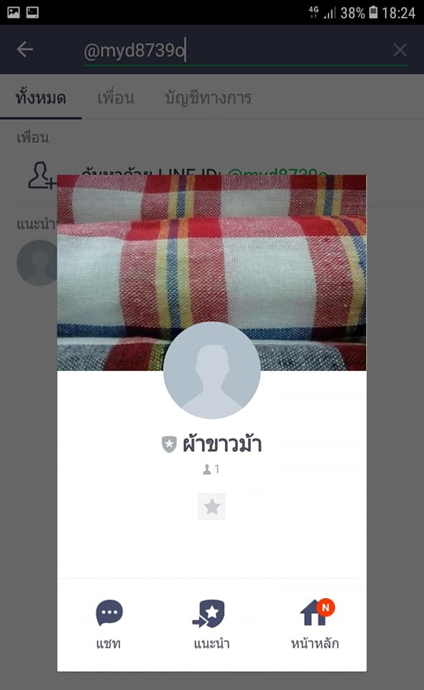
พบบัญชี
ก็เพิ่มเพื่อนได้เลย

Slide 37
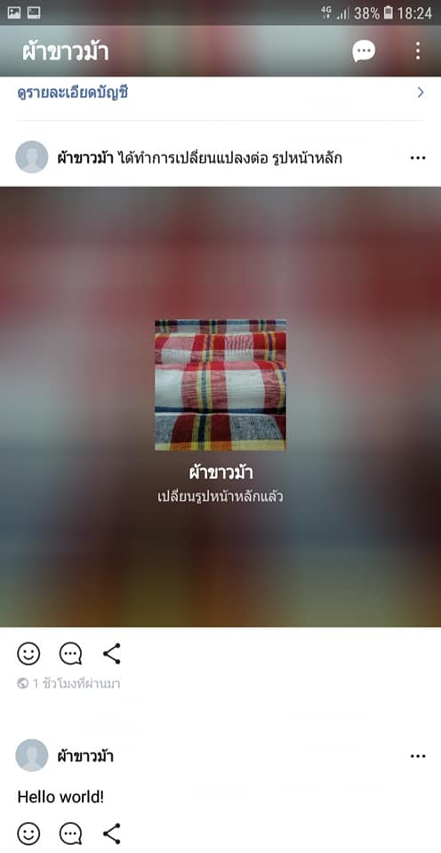
เข้าTimeline
พบ Hello world!

Slide 38
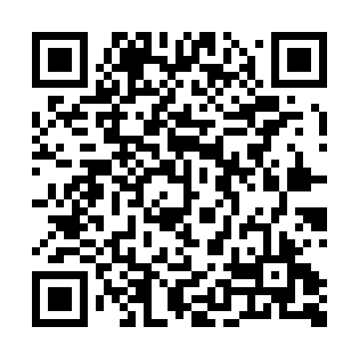
ส่ง QR code ให้ลูกค้า
เพื่อ Add friend ได้

Slide 39
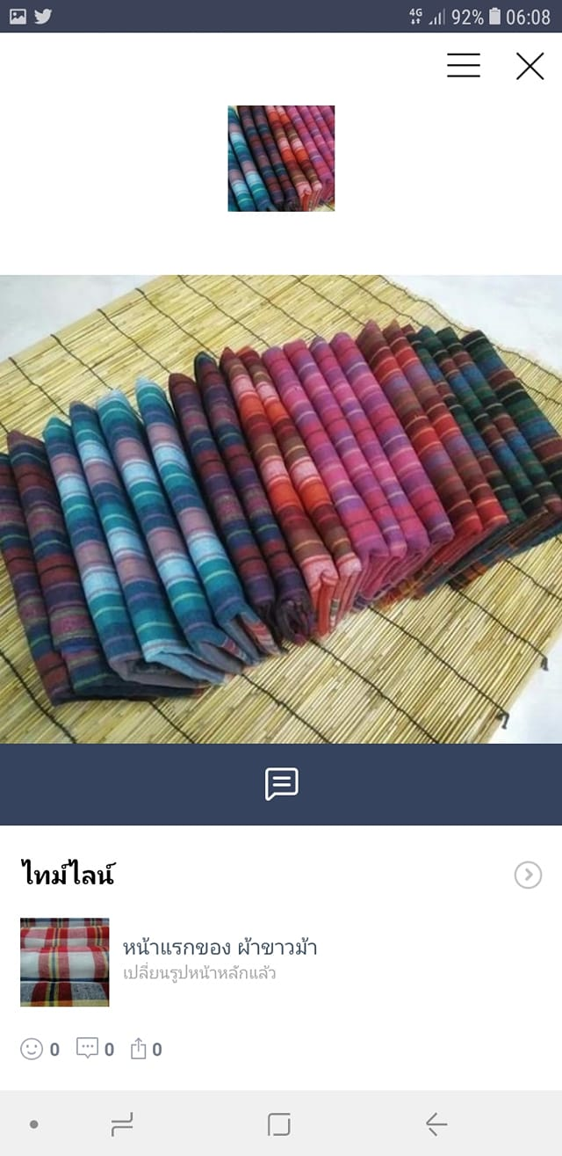
หน้าตาของ Logo
และภาพปก ใน Line

Slide 40
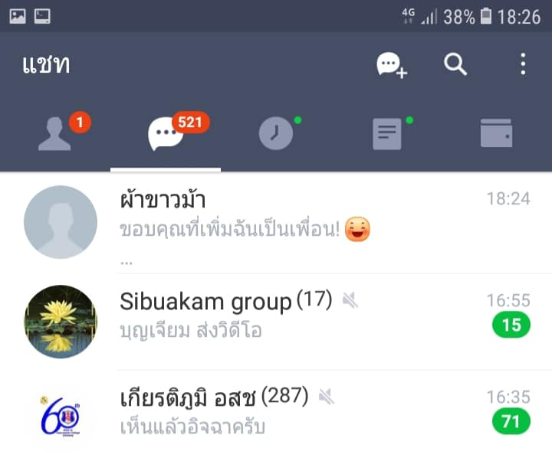
ลูกค้า Add friend
กับร้านผ้าขาวม้าแล้ว

Slide 41
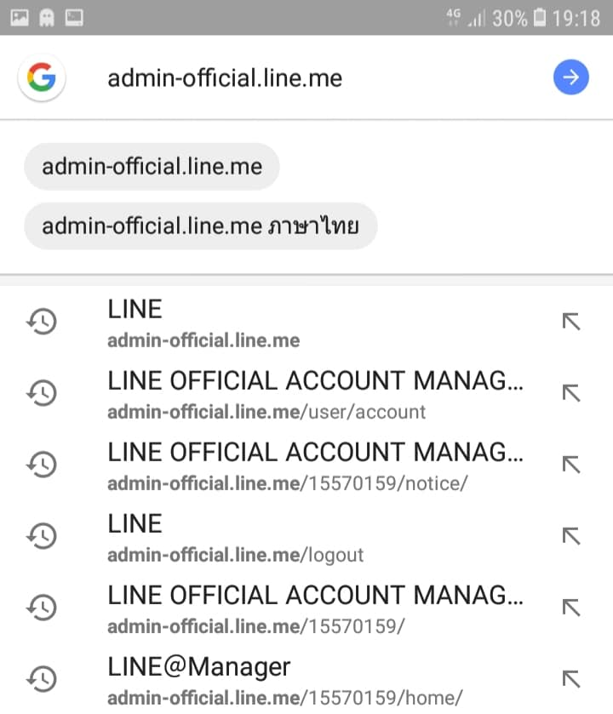
กลับเข้า
admin

Slide 42
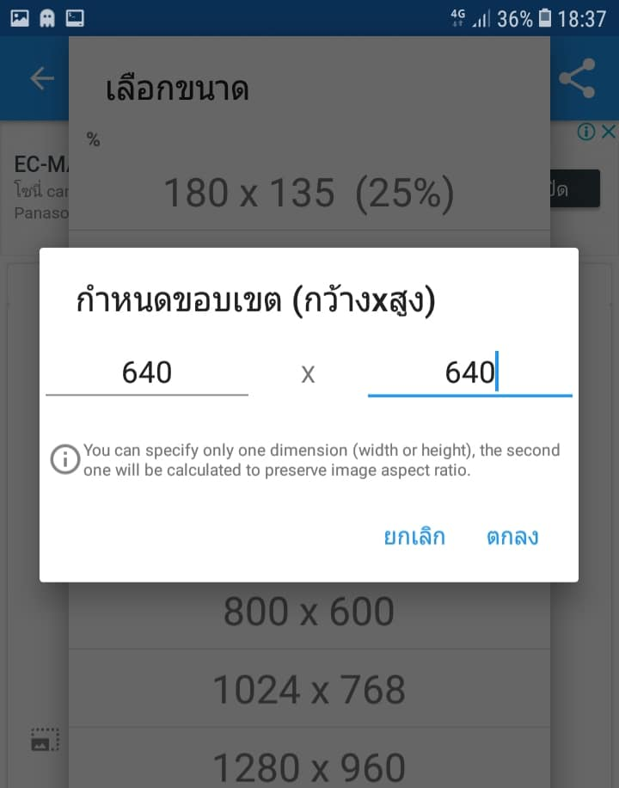
รูปโปรไฟล์ขนาด 640 * 640
ไม่เกิน 3 MB
ใช้ Photo Resizer

Slide 43
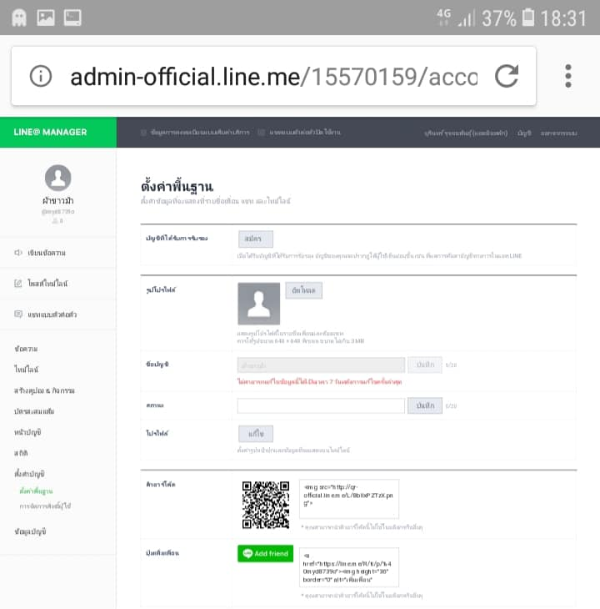
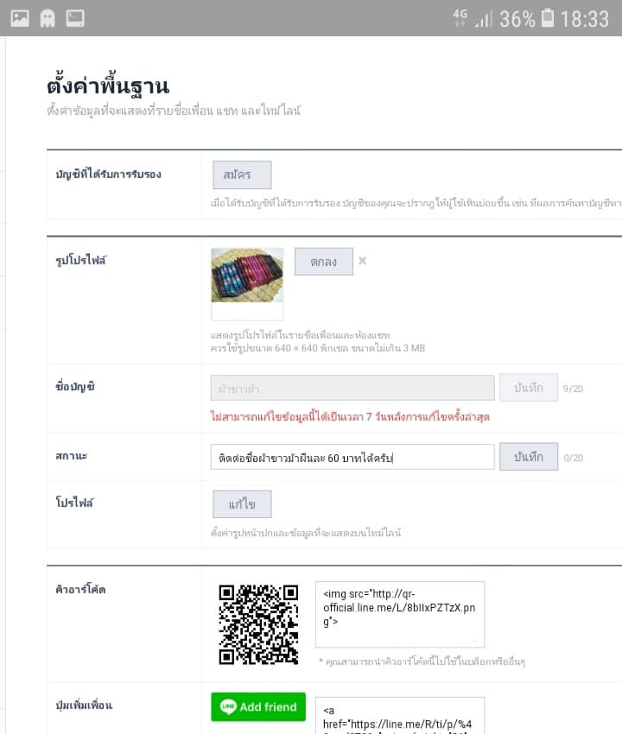
อัพโหลด
ภาพโปรไฟล์ที่นี่

Slide 44
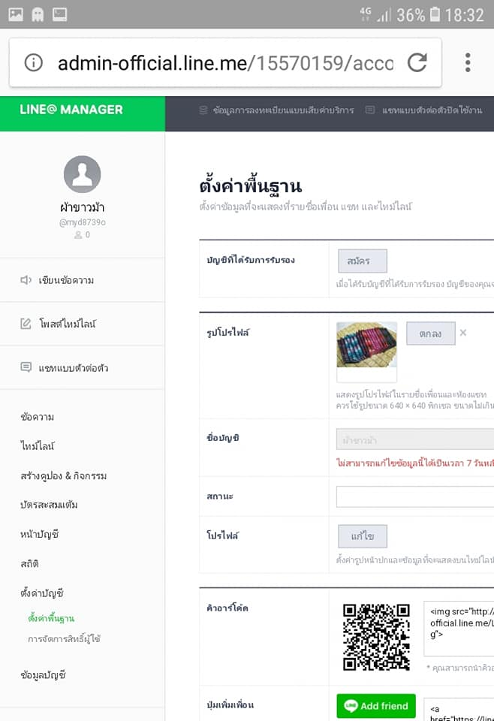
ขนาดถูกต้อง
ก็จะได้ภาพประจำโปรไฟล์

Slide 45
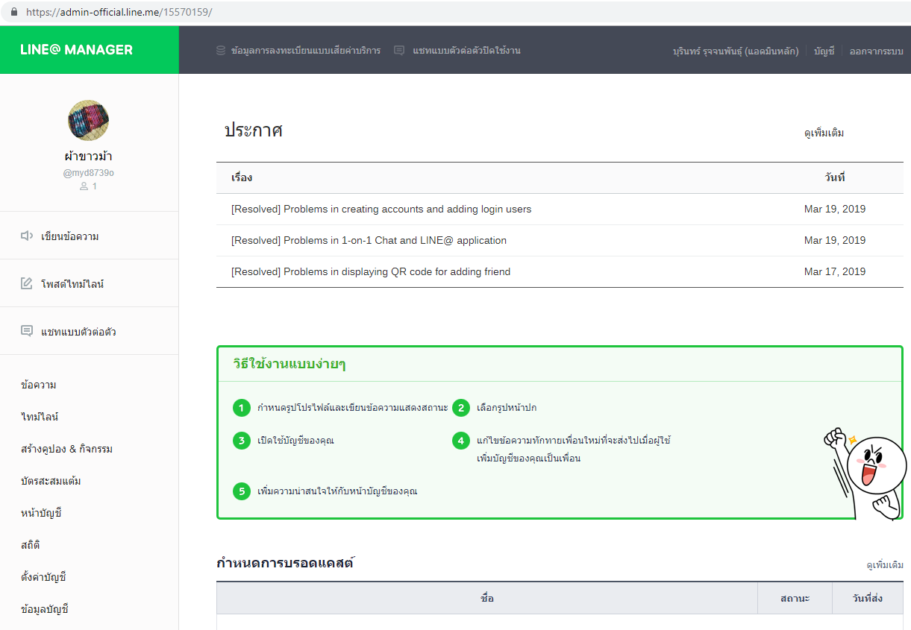
ภาพประจำตัว

Slide 46

ภาพโลโก้
ภาพประจำตัว

Slide 47
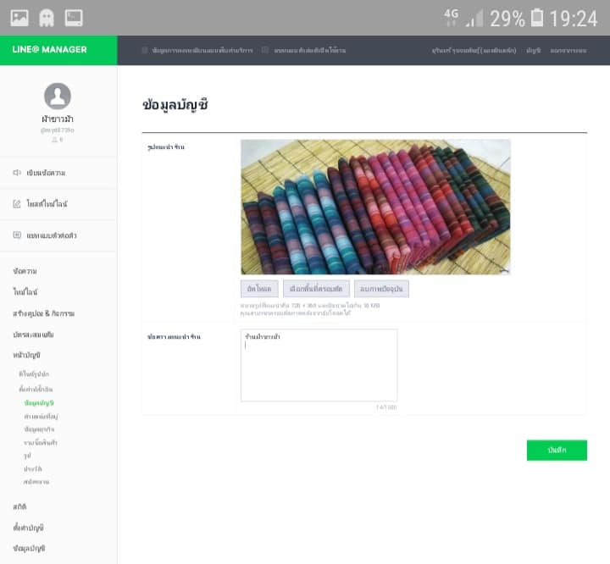
ใน line มีหน้าข้อมูลบัญชี
ใส่รายละเอียดเยอะ ๆ ได้
เมื่อเพื่อนคลิ๊ก “รายละเอียดบัญชี”
จะแสดงข้อมูลส่วนนี้

Slide 48
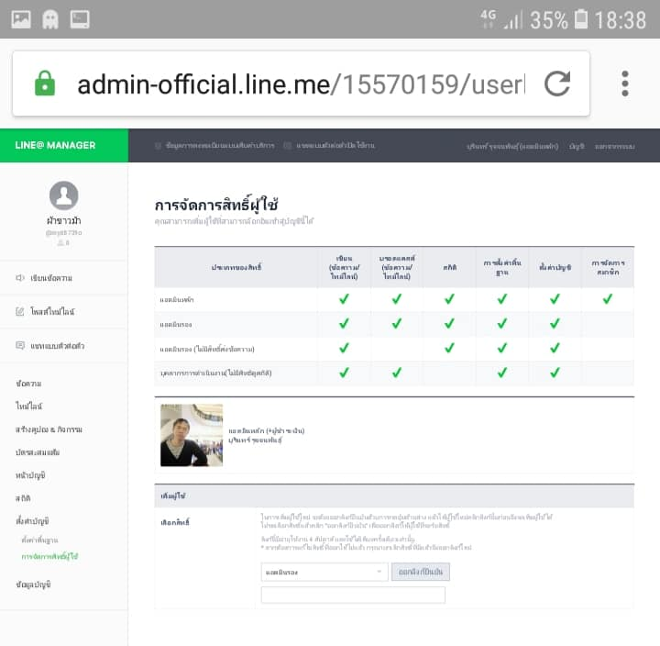
Admin หลัก
ส่งลิงค์ให้ Admin รอง
คลิ๊ก

Slide 49
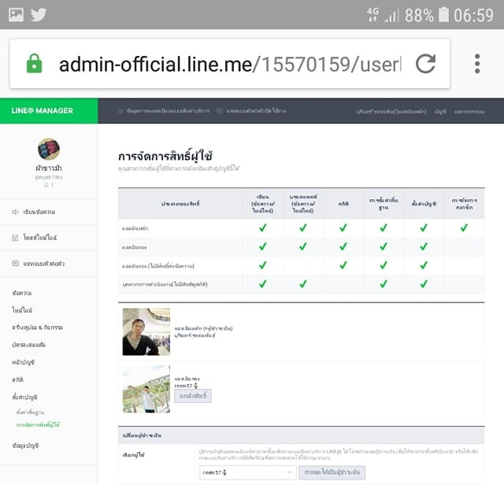
ยืนยันเสร็จ
ก็เป็น admin ร่วมกันได้เลย

Slide 50
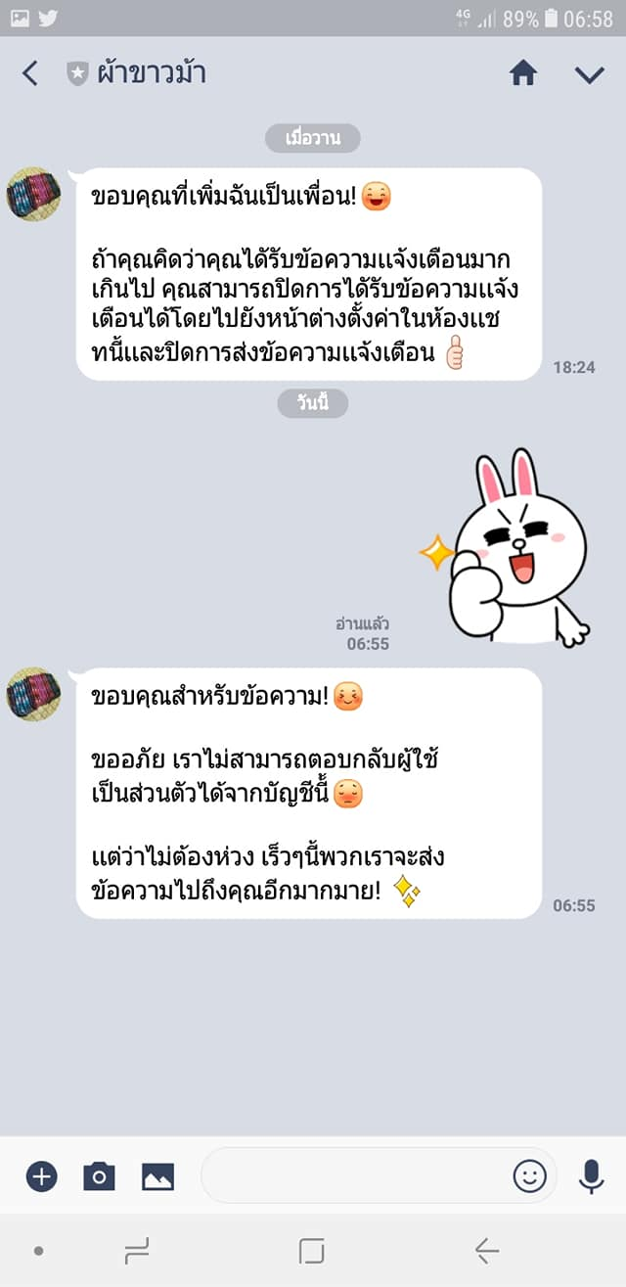
ไม่ได้จ่ายตัง
ตอบลูกค้าไม่ได้

Slide 51
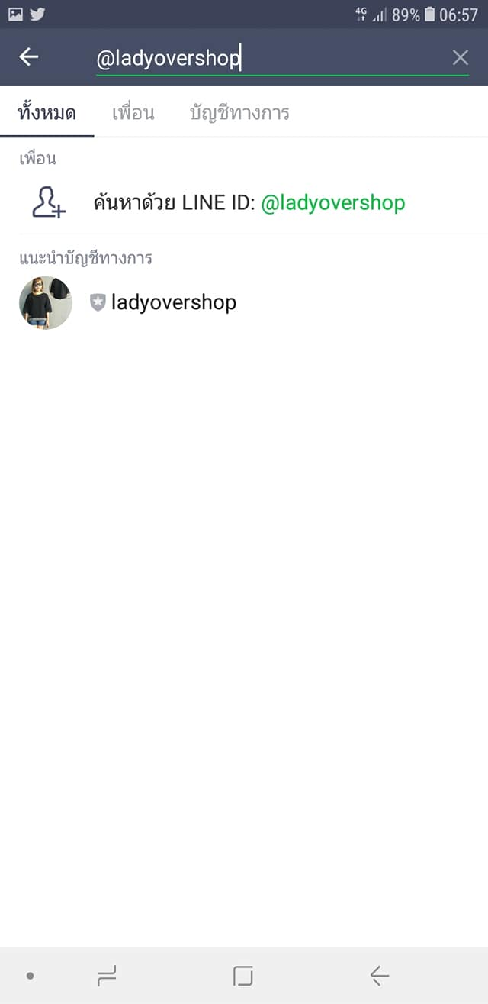
บัญชีนี้
เค้าจ่ายตัง
สามารถ
เข้า add friend ได้
เป็นลูกค้าได้

Slide 52
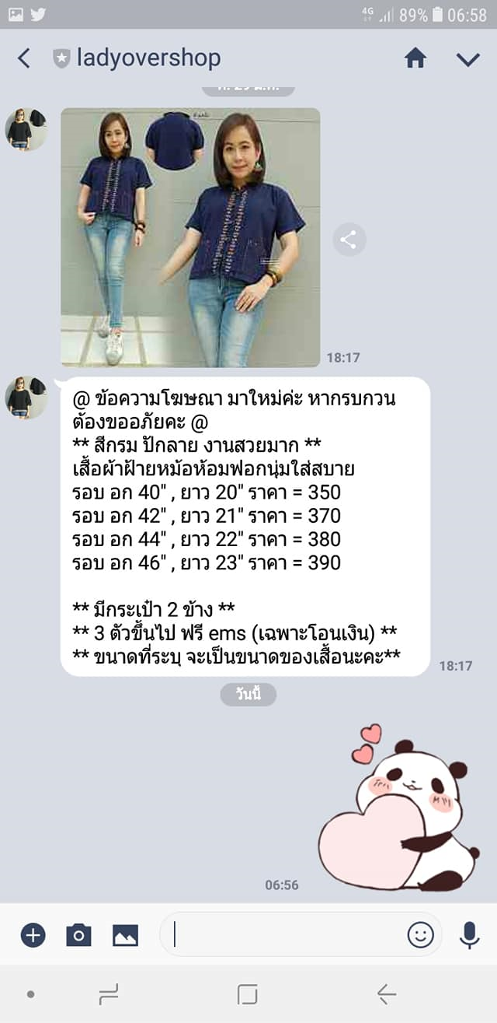
คุยกับเจ้าของร้าน
ก่อนตัดสินใจซื้อได้
ถ้า Free package
จะคุยไม่ได้

Slide 53
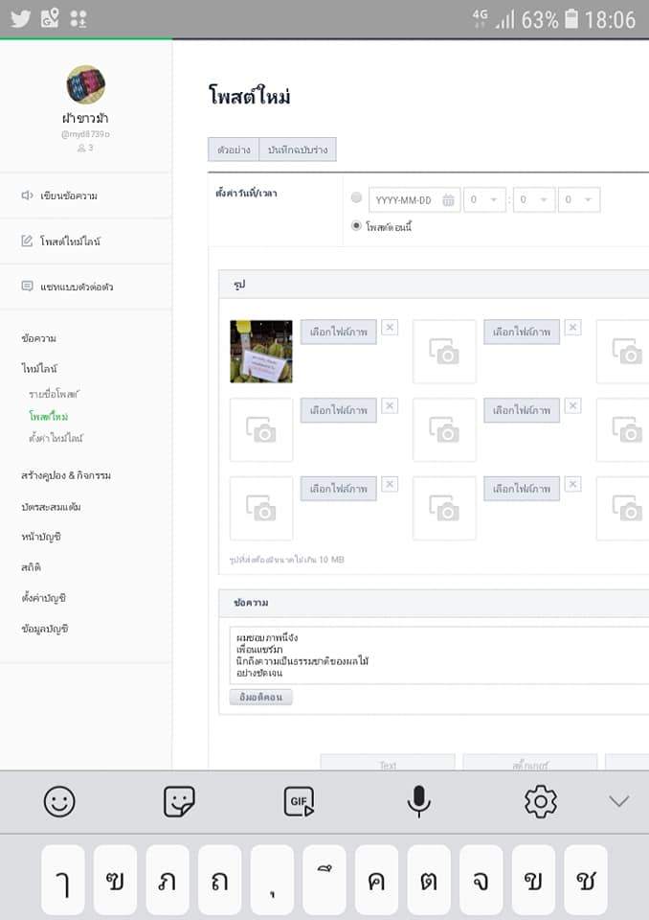


ถ้าคิดว่า จะมีใครฟังเรา และเราอยากเล่า ผ่าน Official Line Account
ก็เล่าเลย เพื่อตอบวัตถุประสงค์ของตัวเรา ร้าน หรือองค์กร .. เริ่มต้นจาก
มีกลุ่มเป้าหมาย มีเรื่องเล่า และมีเวทีที่จะพบปะกลุ่มเป้าหมาย

Slide 54

ใครฟังเรา
ฟังเรื่องอะไร
ที่ไหน
เพื่ออะไร

